Slide 1
Муниципальное бюджетное образовательное учреждение дополнительного образования детей «СТАНЦИЯ ЮНЫХ НАТУРАЛИСТОВ с. Октябрьское» МО – Пригородный район РСО-А
Выскребенец Татьяна Анатольевна,
педагог ДО, высшая категория,
почетный работник общего образования РФ

Slide 2
Зимующие птицы

Slide 3
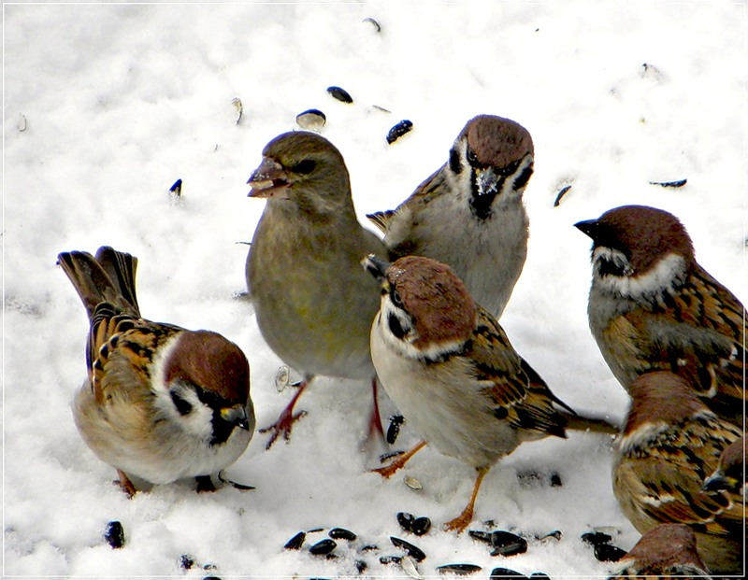

Slide 4
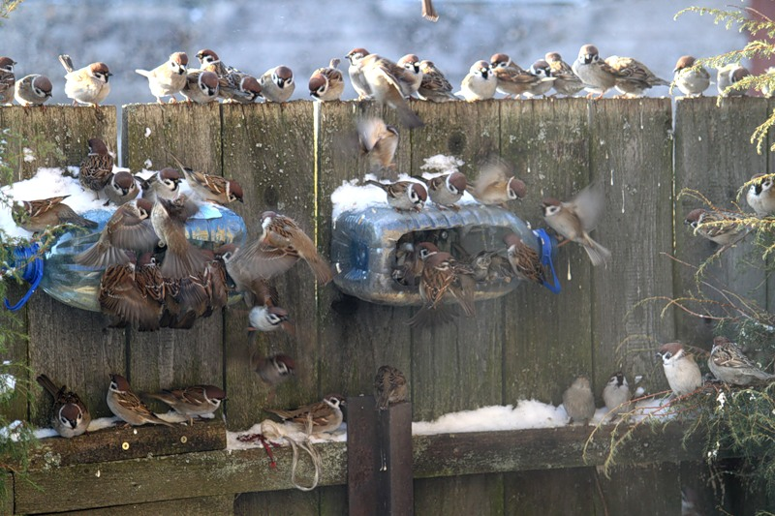
Воробьи
Родом из субтропиков, плохо переносят холод, нуждаются в нашей помощи зимой.

Slide 5
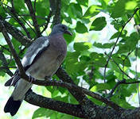
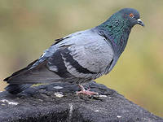
Дикие голуби
Тоже родом из теплых стран, но некоторые из них на зиму улетают в теплые страны, а зимующие приспособились находить корм у жилья человека.
Вяхирь
Сизый голубь

Slide 6
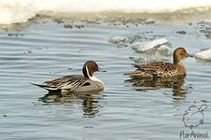
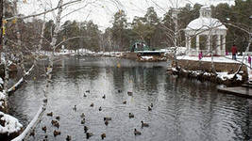
Утки
Большинство видов уток на зиму улетают
в теплые страны, но некоторые остаются зимовать около водоемов. Находят там пищу, но её зимой мало. Нуждаются в помощи человека

Slide 7
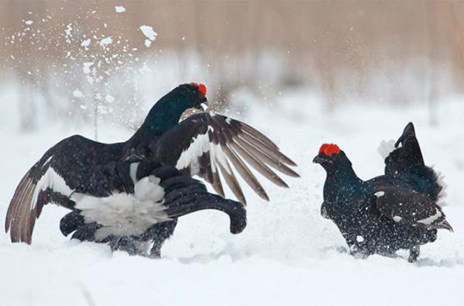
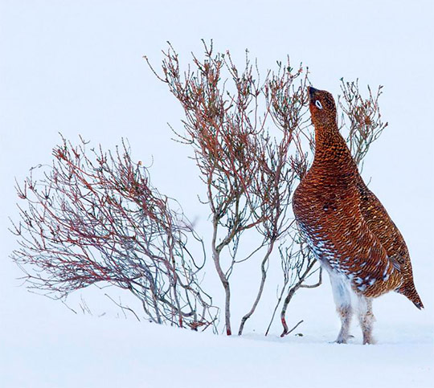
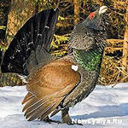
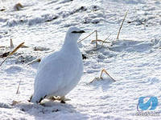
Курообразные
Тетерев
Куропатка
Глухарь

Slide 8
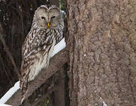
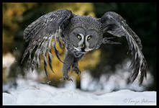
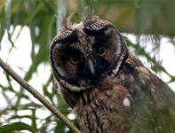
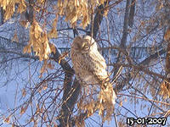
ХИЩНЫЕ ПТИЦЫ Сова

Slide 9
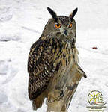
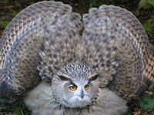
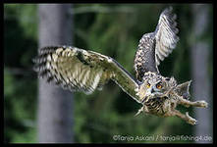
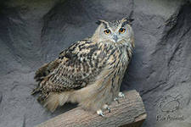
Филин

Slide 10
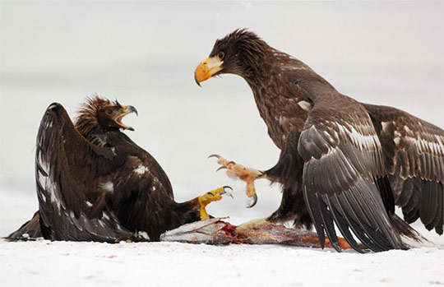
Орлы

Slide 11
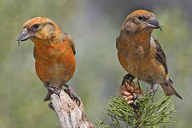
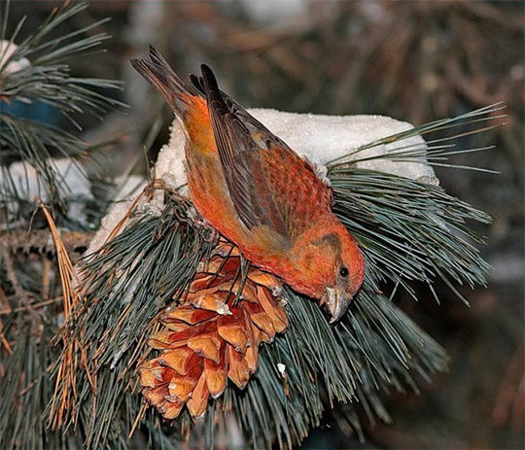
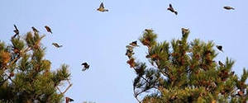
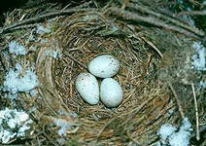
РАСТИТЕЛЬНОЯДНЫЕ ПТИЦЫ – это кочующие птицы Клесты

Slide 12
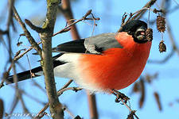
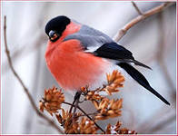
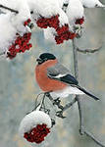
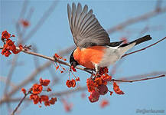
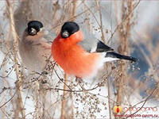
Снегири

Slide 13
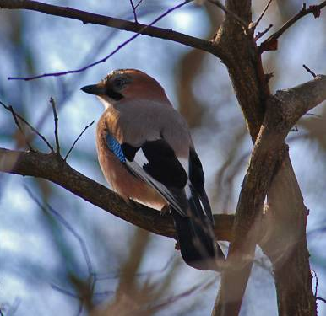
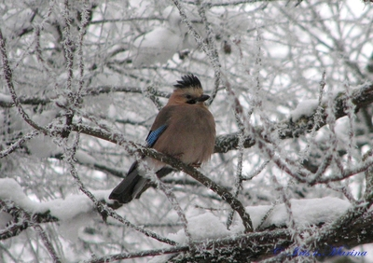
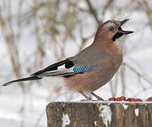
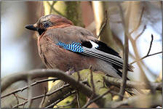
Сойка

Slide 14
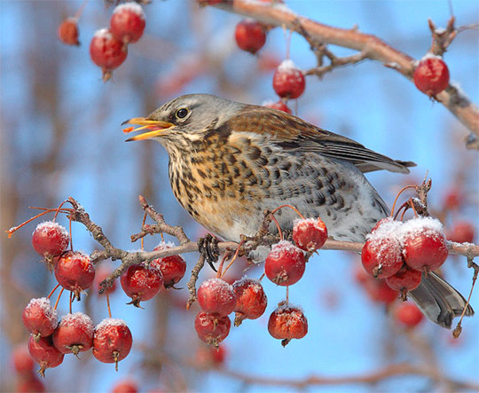
Дрозд
Дрозд-рябинник
Черный дрозд

Slide 15
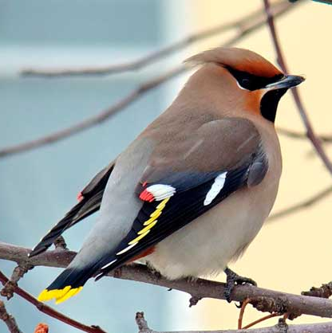
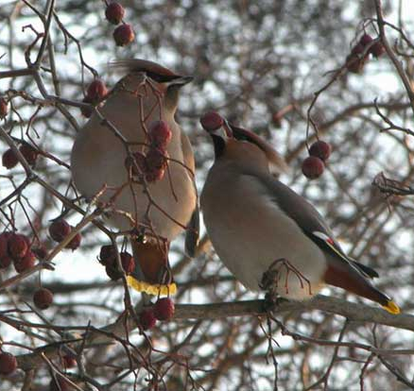
Свиристель

Slide 16
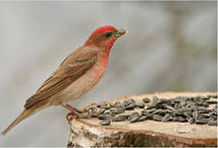
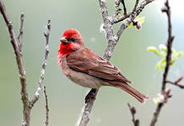
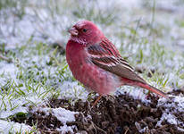
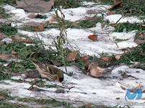
Чечевица

Slide 17
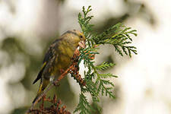
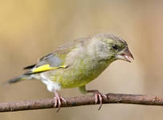
Зеленушка

Slide 18
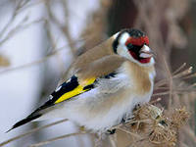
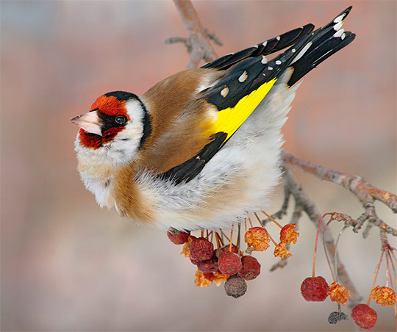
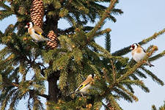
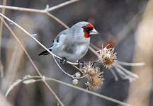
ЩЕГЛЫ

Slide 19
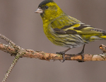
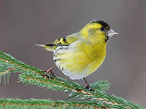
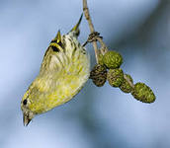
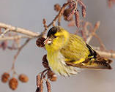
Чиж

Slide 20
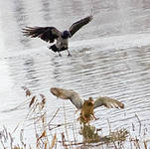
Всеядные птицы
Вороны

Slide 21
Сорока

Slide 22
НАСЕКОМОЯДНЫЕ ПТИЦЫ (оседлые птицы нашего края)

Slide 23
Помоги зимующим птицам

Slide 24
Чем и как кормить птиц
НЕЛЬЗЯ
КОРМИТЬ
ПШЕНОМ!!

Slide 25
Званые и незваные гости…

Slide 26
Синица большая

Slide 27
Московка - малая синица

Slide 28
Лазоревка – синяя птица

Slide 29
Гренадерка – хохлатая синица

Slide 30
Лесной гость - дятел

Slide 31
Дятлы
В Осетии обитают 6 видов дятлов и только один из них (вертишейка) улетает на зиму на юг.
Черный дятел - желна
Большой пестрый
дятел

Slide 32
Поползень

Slide 33
Зяблик

Slide 34
Пищухи

Slide 35
Корольки

Slide 36
Чем кормит нельзя!
НЕДОПУСТИМО СКАРМЛИВАТЬ ЛЮБЫЕ
СОЛЕНЫЕ, ЖАРЕНЫЕ, ОСТРЫЕ, КИСЛЫЕ ПРОДУКТЫ.
НЕЛЬЗЯ кормить свежим белым хлебом. Его нужно обязательно подсушить и только тогда давать в виде мелких крошек (крупные куски хлеба быстро растаскивают сороки и вороны, мелким птицам ничего не достается).
ОЧЕНЬ ОПАСЕН черный хлеб! В черном хлебе много соли, которая вредна для почек и печени. Черный хлеб вызывает понос, что означает для птиц верную гибель!

